Slide 1
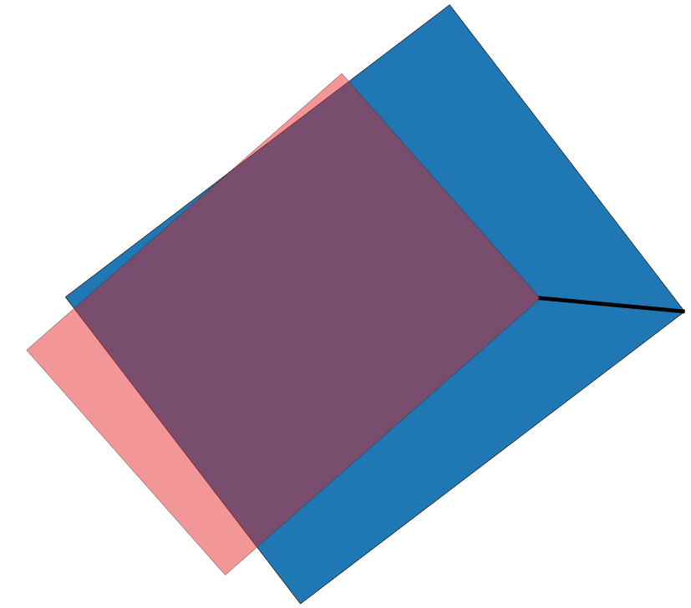
Erstelltes Objekt
Gelöschtes Objekt
3,5m
Hausdorff-Distanz

